Slide 1

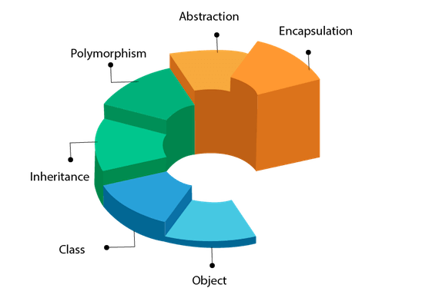


JAVADA KÜME KULLANIMI
Nesneye Yönelik Programlama
www.youtube.com/BMderslerim
Hazırlayan : BERAT CAN KATANALP
2011404061
Tarih : 18/06/2022
Sürüm : v1
Ders Yürütücüsü : Doç. Dr. İsmail KIRBAŞ

Slide 2
İÇİNDEKİLER
KÜME TÜRLERİ
HASH SET
TREE SET
KÜME METOTLARI
ADD(DEĞER)
ADDALL(KÜME)
CONTAİNS(DEĞER)
CONTAİNSALL(KÜME)
EQUALS(KÜME)
REMOVE(DEĞER)
REMOVEALL(KÜME)
RETAİNALL(KÜME)
CLEAR()
SİZE()
İSEMPTY()
TOARRAY()
TOSTRİNG()

Slide 3
KÜME TÜRLERİ
HASH SET
Java HashSet, programlarımızda kullandığımız zaman bizler için depolama görevini üstlenen, karma tablo yapılarından oluşan ve bu tablo üzerinde verilerimizi unique yapıda hashcode değerler ile saklayan bir yapıdır
HashSet yapısı gereği girilen verileri düzensiz bir şekilde sıralamaya tabi tutar, böylelikle yapının performansını arttırır. Görsel üzerinde index bölümü oluşturmuş olmasına rağmen HashSet yapıları verilerin index erişimine izin vermemektedir fakat yapı içerisinde bulunan ilk ve son elemana doğrudan erişim sağlayabiliriz.

Slide 4
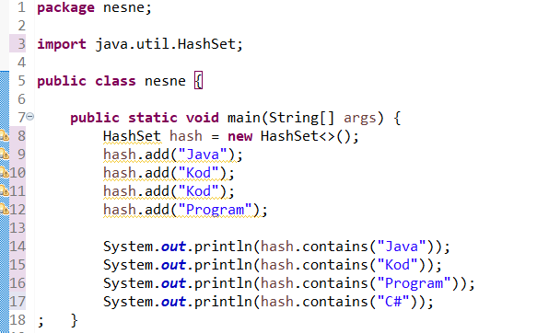
KÜME TÜRLERİ
HASH SET KULLANIMI

Slide 5
KÜME TÜRLERİ
TREE SET
TreeSet, verilerin eklenme sırasını korumaz, fakat TreeSet yapısındaki doğal sıralamaya göre sıralanır.
TreeSet nesnesini tanımlarken özel bir karşılaştırıcı kullanabiliriz.
Daha büyük miktardaki bilgileri depolamak için kullanılır. Bu durum verilerin daha hızlı ve kolay bir şekilde erişmemize imkan verir.

Slide 6
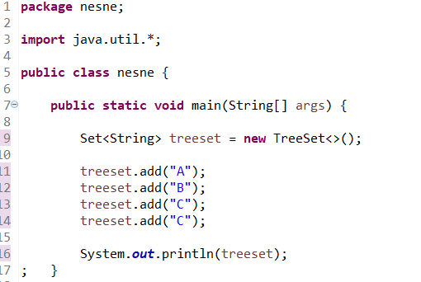
KÜME TÜRLERİ
TREE SET KULLANIMI

Slide 7
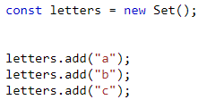
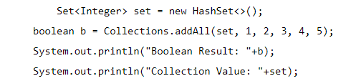
KÜME METOTLARI
ADD: Kümeye yeni bir değer ekler. (Eğer aynı eleman daha önce kümede bulunuyorsa eklenmez.)
ADDALL: Farklı bir kümede bulunan tüm elemanları ana kümeye ekler.

Slide 8
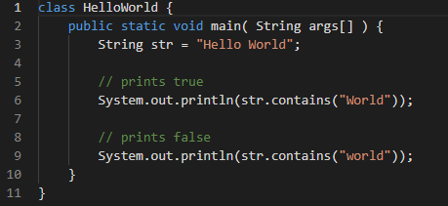
KÜME METOTLARI
CONTAİNS: Girilen değer kümede varsa TRUE, yoksa FALSE döndürür.

Slide 9
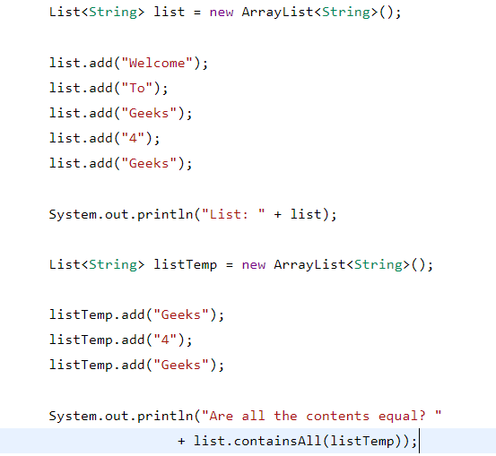
KÜME METOTLARI
CONTAİNSALL: Parametre olarak gelen kümedeki tüm elemanlar ana kümede varsa TRUE döndürür.

Slide 10
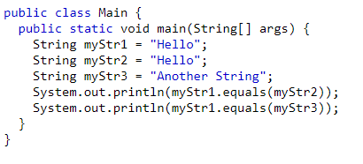
KÜME METOTLARI
EQUALS: Parametre olarak gelen küme ile ana küme aynı elemanlara sahip ise TRUE, değilse FALSE döndürür.

Slide 11
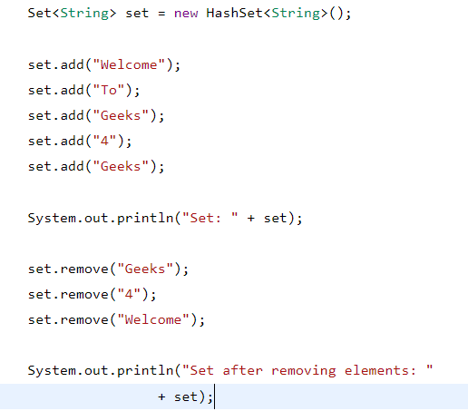
KÜME METOTLARI
REMOVE: Girilen değer kümede varsa siler.

Slide 12
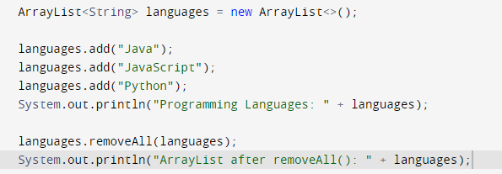
KÜME METOTLARI
REMOVEALL: Parametre olarak gelen kümedeki tüm elemanları ana kümede bulur ve siler.

Slide 13
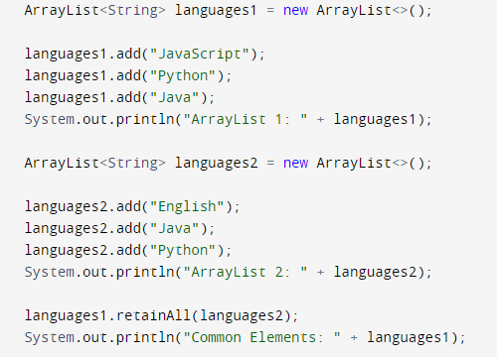
KÜME METOTLARI
RETAİNALL: Parametre olarak gelen kümedeki elemanlar dışında kalan tüm elemanları siler.

Slide 14
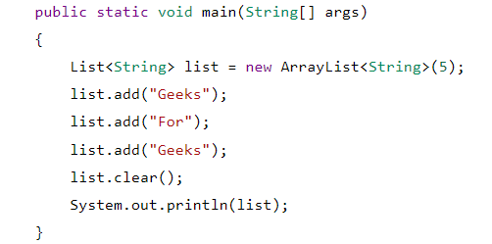
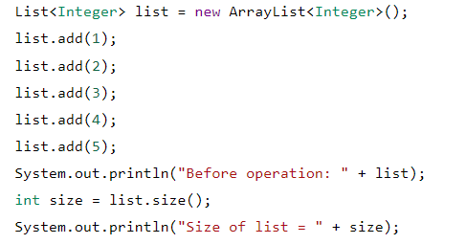
KÜME METOTLARI
CLEAR(): Kümenin tüm elemanlarını siler.
SİZE(): Kümenin eleman sayısını döndürür.

Slide 15
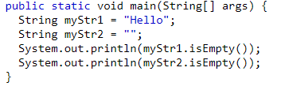
KÜME METOTLARI
İSEMPTY(): Eğer küme boş ise TRUE, elemanı var ise FALSE döndürür.

Slide 16
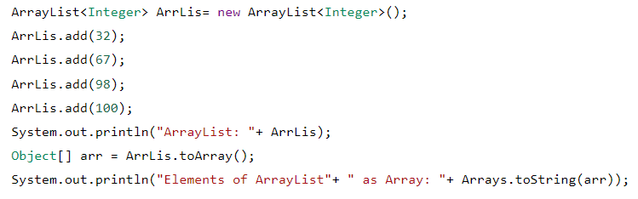
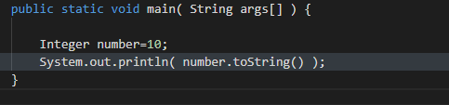
KÜME METOTLARI
TOARRAY(): Kümeyi bir Array'e dönüştürür.
TOSTRİNG(): Kümenin elemanlarını String olarak döndürür.

Slide 17
Yardımcı Kaynaklar
1. Online Java Complier
2. W3schools
3. Javapoint
4. Stackovberflow

Slide 18
İlginiz için teşekkürler…
Nesneye Yönelik Programlama
www.youtube.com/BMderslerim
Hazırlayan : BERAT CAN KATANALP
2011404061
E-posta : beratcankatanalp2@gmail.com
Tarih : 19/06/2022
Ders Yürütücüsü : Doç. Dr. İsmail KIRBAŞ

